Slide 1
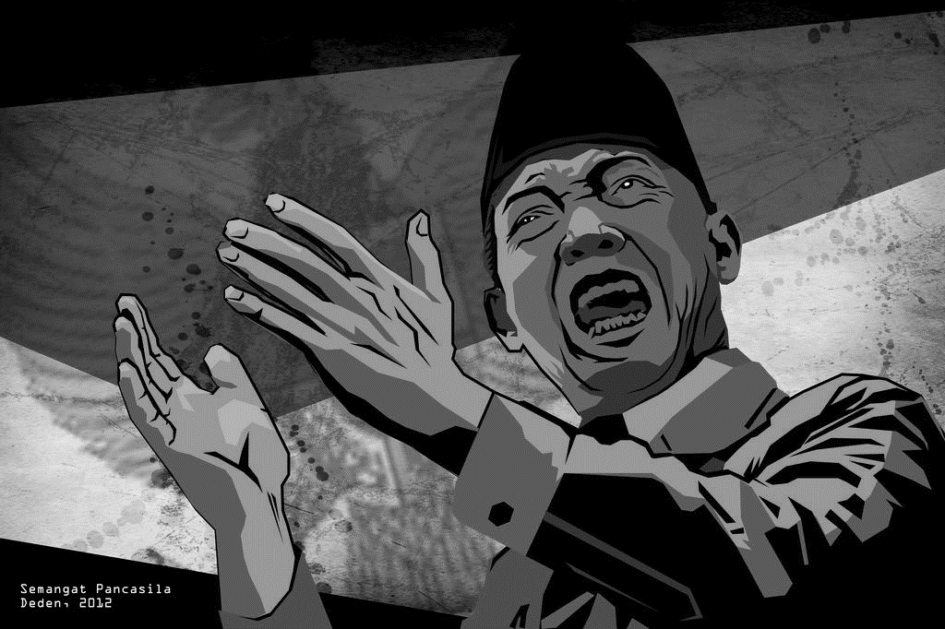
Filsafat Pancasila
Kelompok : 1
Ketua : 670616 - Normalita Devi
Anggota : 670616 - Adam Budi Satria
670616 - Aulia Ikvanda Yoren
670616 - Andy Sri Mulyah
670616 - M Faalih Rachman
670616 - M Ridwan Adriansyah
670616 - M Taufiq Ramadhan
Kelas : D3IF-40-01

Slide 2
Sejarah Pancasila
Pada tanggal 29 April 1945 Jepang memberikan janji kemerdekaan yang kedua kepada bangsa Indonesia, yaitu janji kemerdekaan tanpa syarat yang dituangkan dalam Maklumat Gunseikan (Pembesar Tertinggi Sipil dari Pemerintah Militer Jepang di Jawa dan Madura) Dalam maklumat tersebut sekaligus dimuat dasar pembentukan Badan Penyaelidik Usaha-Usaha Persiapan Kemerdekaan Indonesia (BPUPKI).
Tugas badan ini adalah menyelidiki dan mengumpulkan usul-usul untuk selanjutnya dikemukakan kepada pemerintah Jepang untuk dapat dipertimbangkan bagi kemerdekaan Indonesia. Dan setelah melalui beberapa usulan maka terbentuklah pancasila.

Slide 3
Filsafat Pancasila
Pengertian Filsafat Pancasila
Pancasila dikatakan sebagai filsafat, karena Pancasila merupakan hasil perenungan jiwa yang mendalam yang dilakukan oleh the founding fathers kita, yang dituangkan dalam suatu sistem (Ruslan Abdul Gani).
Pancasila sebagai filsafat mengandung pandangan, nilai, dan pemikiran yang dapat menjadi substansi dan isi pembentukan ideologi Pancasila.
Filsafat Pancasila memberi pengetahuan dan pengertian ilmiah yaitu tentang hakikat dari Pancasila (Notonagoro).
Filsafat Pancasila dapat didefinisikan secara ringkas sebagai refleksi kritis dan rasional tentang Pancasila sebagai dasar negara dan kenyataan budaya bangsa, dengan tujuan untuk mendapatkan pokok-pokok pengertiannya yang mendasar dan menyeluruh.

Slide 4
Filsafat Pancasila
B. Pancasila Sebagai Sistem Filsafat
Pancasila merupakan suatu sistem filsafat. Dalam sistem itu masing-masing silanya saling kait mengkait merupakan satu kesatuan yang menyeluruh. Di dalam Pancasila tercakup filsafat hidup dan cita-cita luhur bangsa Indonesia tentang hubunagan manusia dengan Tuhan, hubungan manusia dengan sesame manusia, hubungan manusia dengan lingkungannya. Menurut Driyakarya, Pancasila memperoleh dasarnya pada eksistensi manusia sebagai manusia, lepas dari keadaan hidupnya yang tertentu. Pancasila merupakan filsafat tentang kodrat manusia. Dalam pancasila tersimpul hal-hal yang asasi tentang manusia. Oleh karena itu pokok-pokok Pancasila bersifat universal.

Slide 5
Filsafat Pancasila
C. Fungsi Filsafat Pancasila
Untuk mengetahui lebih lanjut mengenai fungsi filsafat Pancasila perlu dikaji tantang ilmu-ilmu yang erat kaitannya dalam kehidupan berbangsa dan bernegara. Fungsi filsafat secara umum, sebagai berikut :
Memberi jawaban atas pernyataan yang bersifat fundamental atau mendasar dalam kehidupan bernegara. Segala aspek yang erat kaitannya dengan kehidupan masyarakat bangsa tersebut dan yang berkaitan dengan kelangsungan hidup dari negara bersangkutan.
Filsafat Pancasila mampu memberikan dan mencari kebenaran yang substansi tentang hakikat negara, ide negara, dan tujuan negara.
Pancasila sebagi filsafat bangsa harus mampu menjadi perangkat dan pemersatu dari berbagai ilmu yang dikembangkan di Indonesia.

Slide 6
Aktualisasi Pancasila
Pengertian Aktualisasi Pancasila
Aktualisasi merupakan suatu bentuk kegiatan melakukan realisasi antara pemahaman akan nilai dan norma dengan tindakan dan perbuatan yang dilakukan dalam kehidupan sehari-hari. Sedangkan aktualisasi pancasila, berarti penjabaran nilai-nilai pancasila dalam bentuk norma-norma, serta merealisasikannya dalam kehidupan berBangsa dan berNegara. Dalam aktualisasi Pancasila ini, penjabaran nilai-nilai Pancasila dalam bentuk norma-norma, dijumpai dalam bentuk norma hukum, kenegaraan, dan norma-norma moral. Sedangkan realisasinya dikaitkan dengan tingkah laku semua warga negara dalam masyarakat, berBangsa dan berNegara, serta seluruh aspek penyelenggaraan negara.

Slide 7
Aktualisasi Pancasila
B. Macam – macam Aktualisasi Pancasila
Aktualisasi Pancasila dapat dibedakan atas dua macam yaitu aktualisasi Pancasila obyektif dan subyektif :
Aktualisasi Pancasila obyektif yaitu aktualisasi Pancasila dalam berbagai bidang kehidupan kenegaraan yang meliputi kelembagaan negara antara lain legislatif, eksekutif maupun yudikatif.
Aktualisasi Pancasila subyektif adalah pelaksanaan Pancasila dalam setiap pribadi, perorangan, setiap warga negara, setiap individu, setiap penduduk, setiap penguasa dan setiap orang Indonesia dalam aspek moral dalam kaitannya dengan hidup negara dan masyarakat.

Slide 8
Referensi
https://fajarsundari146.wordpress.com/2012/01/12/pancasila-sebagai-filsafat-bangsa-indonesia/
http://www.academia.edu/28404022/STUDY_KASUS_PELANGGARAN_DAN_PELAKSANAAN_PANCASILA
https://anastasiairenepuspita.wordpress.com/2015/04/20/aktualisasi-pancasila-dalam-kehidupan-berbangsa-dan-bernegara-di-era-globalisasi/
https://www.slideshare.net/FadilaMaharani/sejarah-lahirnya-pancasila
https://dedenz.deviantart.com/art/Bungkarno-Spirit-of-Pancasila-377107074

